Slide 1
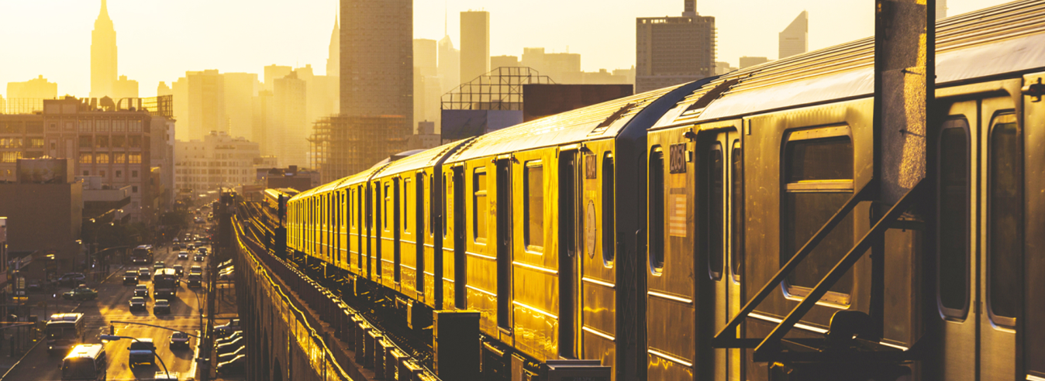
信息流动态商品广告(Feed DPA)
联盟产品手册
2019年3月
百度商品推广部（闪投）

Slide 2
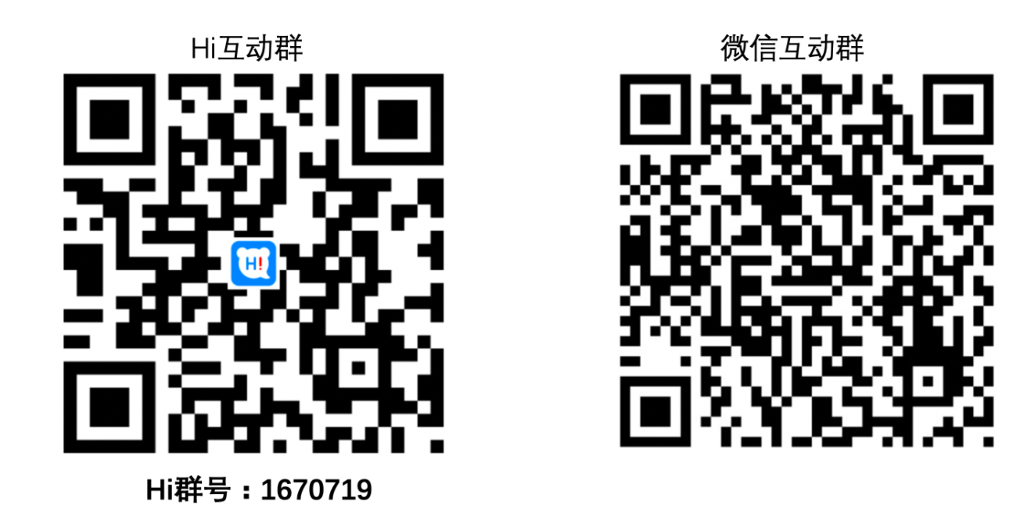

Slide 3
目录
01
当Feed DPA遇到联盟
02
联盟Feed DPA的优势能力
03
投放解决方案及优秀案例
04
联盟Feed DPA的操作手册

Slide 4

PART
01
当DPA
遇到联盟
为什么要投联盟？
为什么用DPA投联盟？

Slide 5







场景碎片化导致用户时间碎片化
27
16
如何抢占
碎片化的用户时间？
款
款
平均每用户
安装应用数
平均每用户
每日启动应用数
93%
92%
64%
60%
53%
51%
40%
等待的时候
躺在床上
看电视时
上下班途中
社交活动
购物时
开会上课
数据来源：CNNIC 《中国互联网络发展状况统计报告》2018年9月 www.statista.com.

Slide 6
百度系+联盟资源，碎片化场景全覆盖
98% 网民覆盖
1.6亿+ 信息流日活
100亿+ 日均广告流量
7亿+ 网民大数据画像
阅读场景、浏览场景、搜索场景
教育学习、新闻资讯、生活管理、运动健康、在线视频、、书城文库
百度系
第三方
百度信息流
手机百度为首
覆盖主流场景
Top应用联盟
抢占细分场景

Slide 7
当FeedDPA遇上联盟
依托DPA动态商品广告能力，聚焦移动端优质流量，为广告主提供精准高效的投放解决方案
更充沛的流量
千人千面动态创意
更高效的投放管理
满足多样化诉求
闪投：专注于围绕『商品』来实现商品的批量投放及动态创意的生成，提供精准、高效的投放解决方案
联盟：指百度通过UNION平台引入的联盟第三方流量，源源不断接入中，可满足广告主多样化投放需求

Slide 8
PART
02
优势能力
丰沛流量
精准定向
高效创意
智能出价

Slide 9

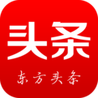

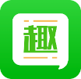

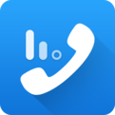
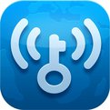


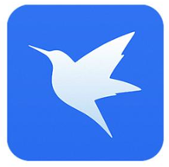

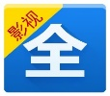



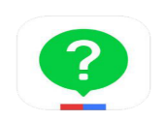
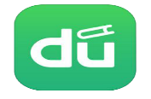




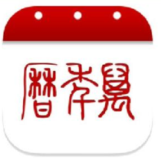





丰沛流量
精准定向
高效创意
智能出价
百度系媒体示例
联盟媒体示例
媒体分类
x
19大类
121小类
100亿PV
上万家媒体
各类流量场景全覆盖
资讯类
工具类
流量
丰富
爱奇艺
宝宝知道
影视类
教育类
安全卫士
作业帮
阅读类
生活类
百度知道
百度阅读
无线管理APP
NO.1
省电APP
NO.1
头部媒体
爱奇艺、趣头条、猎豹清理大师等
无线管理
省电场景
WIFI万能钥匙
金山电池医生
流量
优质
日均广告流量
10亿
教育学习APP
NO.4
在线视频
学习场景
爱奇艺
Top应用联盟
抢占细分场景
驾考宝典
安全类APP
NO.6
安全场景
阅读场景
书城文库APP
NO.2
猎豹安全大师
宜搜小说
浏览器类APP
NO.6
浏览场景
优化场景
优化类APP
NO.1
猎豹浏览器
猎豹清理大师
Top应用媒体联盟
更多媒体资源持续加入中…

Slide 10
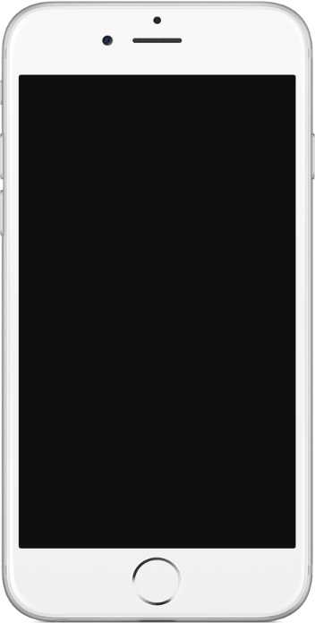

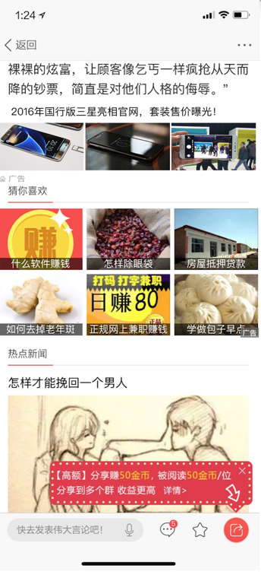
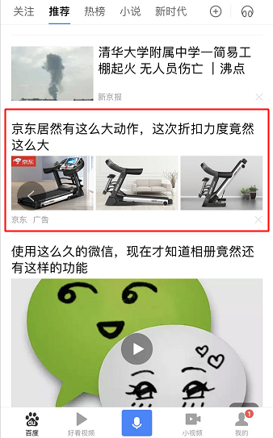
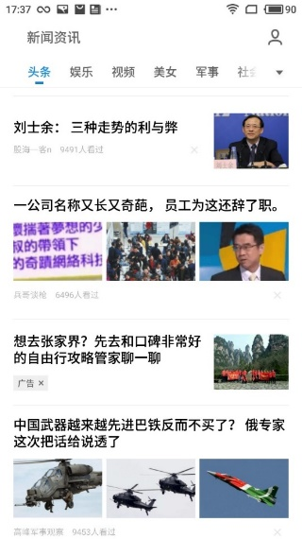


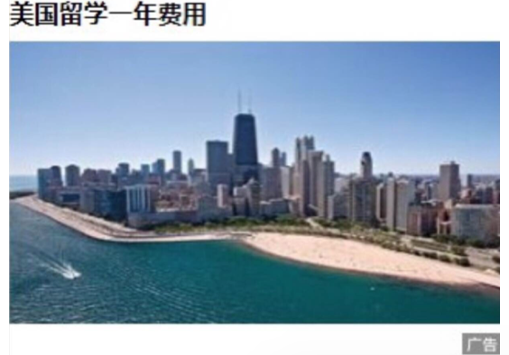
丰沛流量
精准定向
高效创意
智能出价
充沛流量+丰富样式，广告展现无死角
开屏样式
Feed样式
横幅样式
开屏
大图
三图
单图
横幅/插屏/视频贴片
全屏独占，强势曝光，
开屏即展示，100%触达
信息流样式，广告更显原生
海量覆盖，最大流量，
用户渗透率高

Slide 11
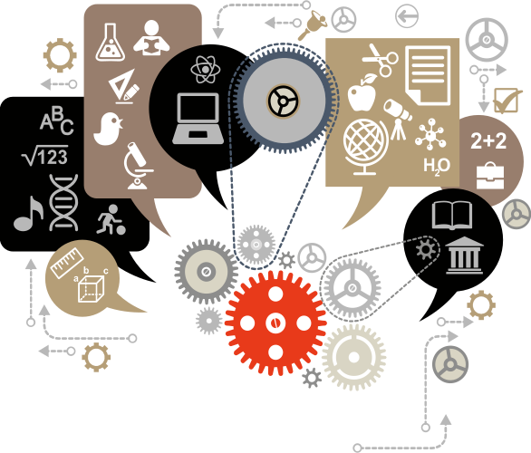
丰沛流量
精准定向
高效创意
智能出价
百度大脑全网数据分析+人工智能学习
百度搜索
百度地图
用户搜过什么关键词？
用户近期需求是什么？
用户长期兴趣是哪些？
用户当前位置在哪里？
用户曾经到过什么地方？
优势定向能力
百度SDK
广告主数据
人群定向
商品重定向
意图定向
兴趣定向
LBS定向
用户安装了哪些APP？
使用时长是多少？
浏览和点击了哪些广告？
用户浏览过哪些商品？
用户分享过什么商品?

Slide 12
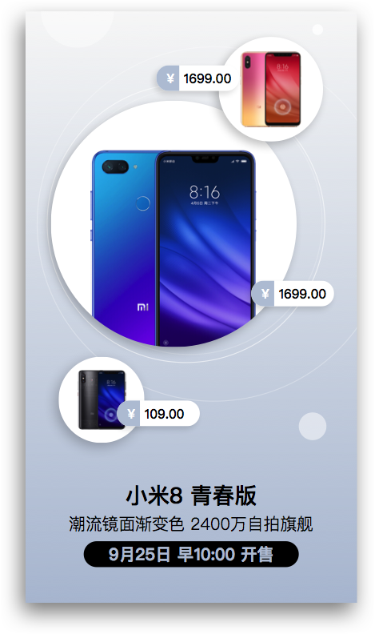
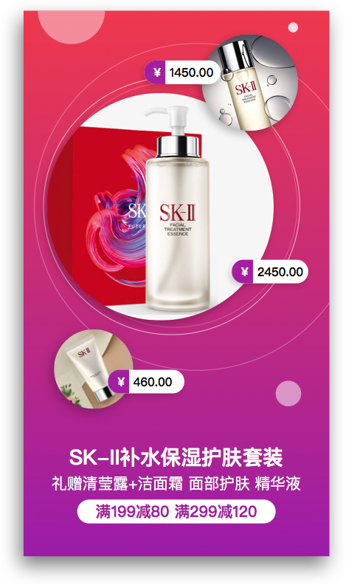
丰沛流量
精准定向
高效创意
智能出价
强大的流量/用户识别能力，千人千面精准呈现
基于用户特征，动态推荐商品
实时配色/渲染/拼装
海量商品一键投放，千人千面精准呈现
动态推荐：根据流量/用户特征进行动态商品推荐
自动配色：根据商品颜色自动生成完整图片物料配色
动态文案：根据商品名称自动生成优质动态文案
渲染拼装：实时渲染形成千人千面的创意

Slide 13
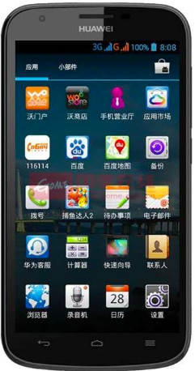
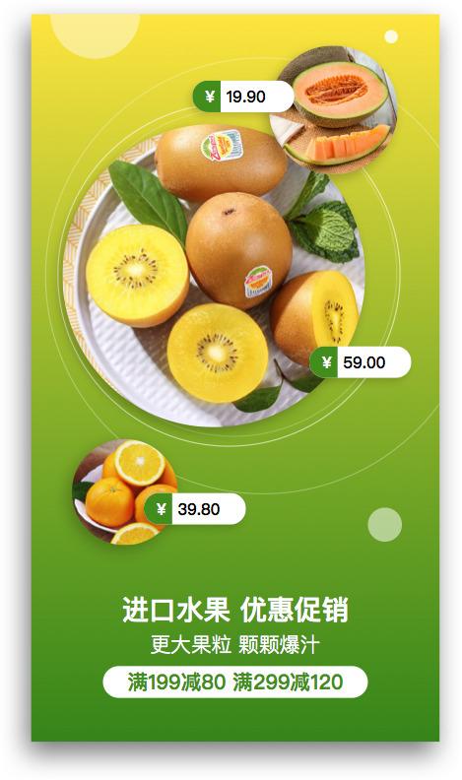
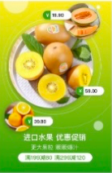
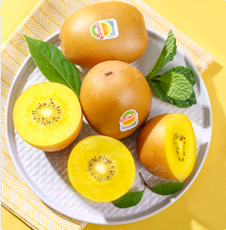

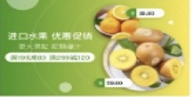
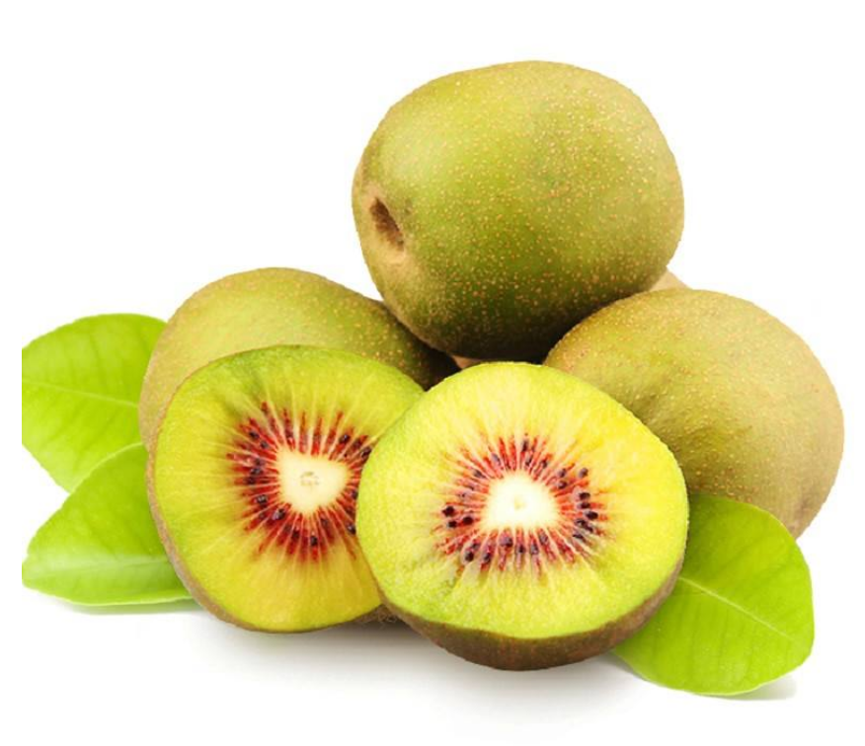
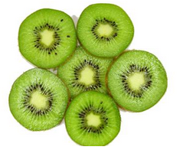
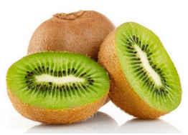
丰沛流量
精准定向
高效创意
智能出价
强大的AI图片处理能力，大幅降低创意制作成本
Step1：
开屏
开屏
横幅
录入商品信息
商品名称：猕猴桃
商品价格：59元
活动主题：
进口水果 优惠促销
优惠信息：
满199减80；
满299减120；
一键投放
信息流大图
信息流三图
信息流单图
Step2：
进入【慧图】，配置喜欢的信息流/开屏/横幅模板，即可一键开启投放，海量媒体N种尺寸自适应处理，大幅降低创意制作成本

Slide 14
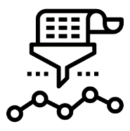

丰沛流量
精准定向
高效创意
智能出价
核心的AI计算能力：oCPC-强效模型算法，提升联盟投放效果
oCPC出价分为两个投放阶段
实时匹配每一次用户浏览与客户转化目标，确保广告推送人群的准确性和转化效果的可预期，动态优化客户投放成本与效果
第一阶段
数据积累（DPA支持跳过一阶）
第一阶段，为获取足够的转化量（20个），以确保智能投放阶段系统准确的预测转化率
联盟媒体覆盖的人群
oCPC
第二阶段
需求更多商机的广告主
智能投放
根据转化率预估进行智能投放，以转化成本为优化方向，帮助广告主提高广告转化效果
Feed广告打破搜索精准需求下的广告触发行业壁垒，避免优质人群的浏览行为局限在低消费水平行业内竞价造成的价值低估

Slide 15
PART
03
解决方案
解决方案
优秀案例

Slide 16





联盟DPA解决方案：千人千面精准触达，解锁各类营销诉求新玩法
营销场景
诉求
线上购买
APP投放
线索收集
品牌曝光
目标
ROI
下载
唤醒
找新客
造势
痛点
如何
做到千人千面
真正抓住购买意图？
如何
提高下载量，
控制激活成本？
如何
提升日活
优化应用内购买？
如何
吸引新用户
获取销售线索？
如何
锁定优秀资源
抓住眼球？
玩法组合
定向
商品重定向/人群定向
屏蔽已安装人群
投放已安装人群
媒体分类定向
媒体分类定向
创意
慧图模板/智投优选
慧图模板/智投优选
慧图模板/智投优选
智投优选
样式全覆盖
转化
实时嗅探
优选允许唤醒媒体/OCPC
优选允许唤醒媒体单链/双链唤醒
OCPC

Slide 17
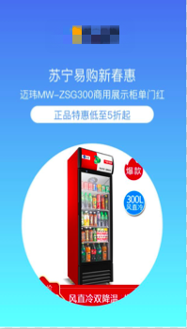
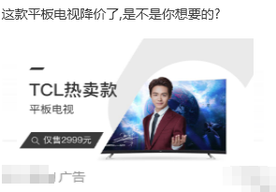
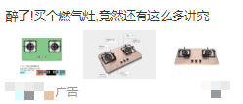
案例1：零售平台类客户，诉求唤醒
客户情况
投放效果
投前：
在投产品：某零售平台
  核心问题：拓量难，希望通过联盟流量保效放量
  考核：ROI
  投后：
媒体选择：不限
版位选择：不限
兴趣选择：不限
商品对接：千万级
核心定向：商品重定向
出价方式：CPC
创意样式：开屏、信息流三图、大图
效果总结：高效拓量、成本降低
投放整体ROI达标
对比其他流量，联盟流量唤醒成本降低45%
预算稳步提升，消费占比提升400%
唤醒UV成本
开屏
信息流-大图
信息流-三图

Slide 18
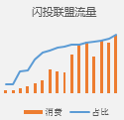
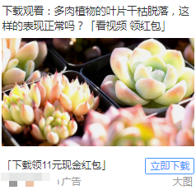
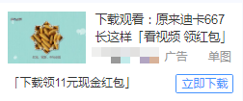
案例2：内容资讯类客户，诉求下载
客户情况
投放效果
投前：
在投产品：某内容资讯平台
  核心问题：流量少，成本高
  考核：下载/激活成本
  投后：
媒体选择：不限
版位选择：不限
兴趣选择：不限
商品对接：百万级
核心定向：屏蔽已安装人群
出价方式：oCPC
创意样式：信息流单图、大图
效果总结：激活成本降低，拓流稳步提升
激活成本有效降低，CTR提升325%
对比其他流量，联盟流量激活成本降低50%
预算稳步提升，消费占比达60%
信息流-大图
信息流-单图

Slide 19
PART
04
操作手册

Slide 20
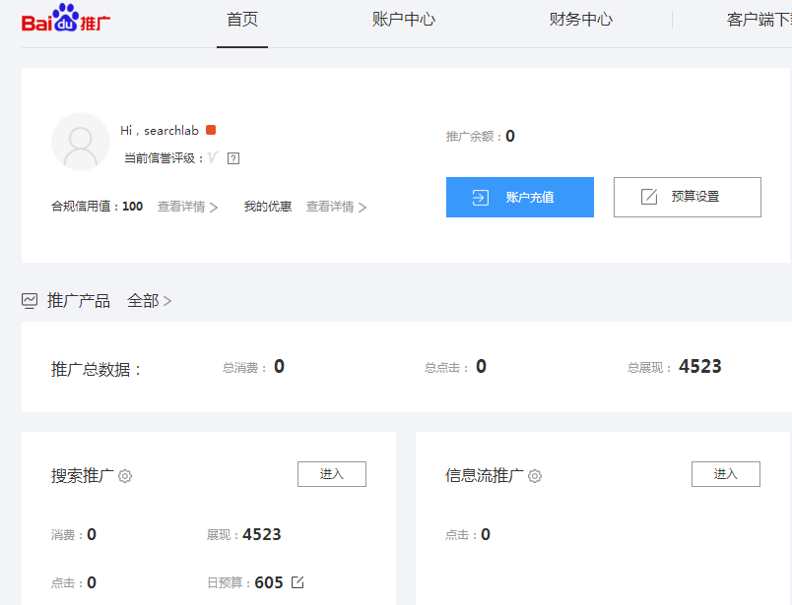
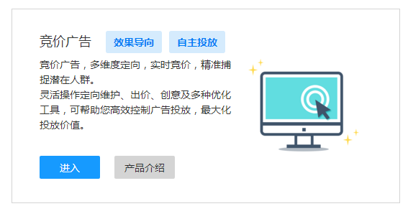
1 登录账户
登录：www2.baidu.com，输入百度推广的账户名、密码登录，选择”信息流推广”卡片,进入“竞价广告”

Slide 21
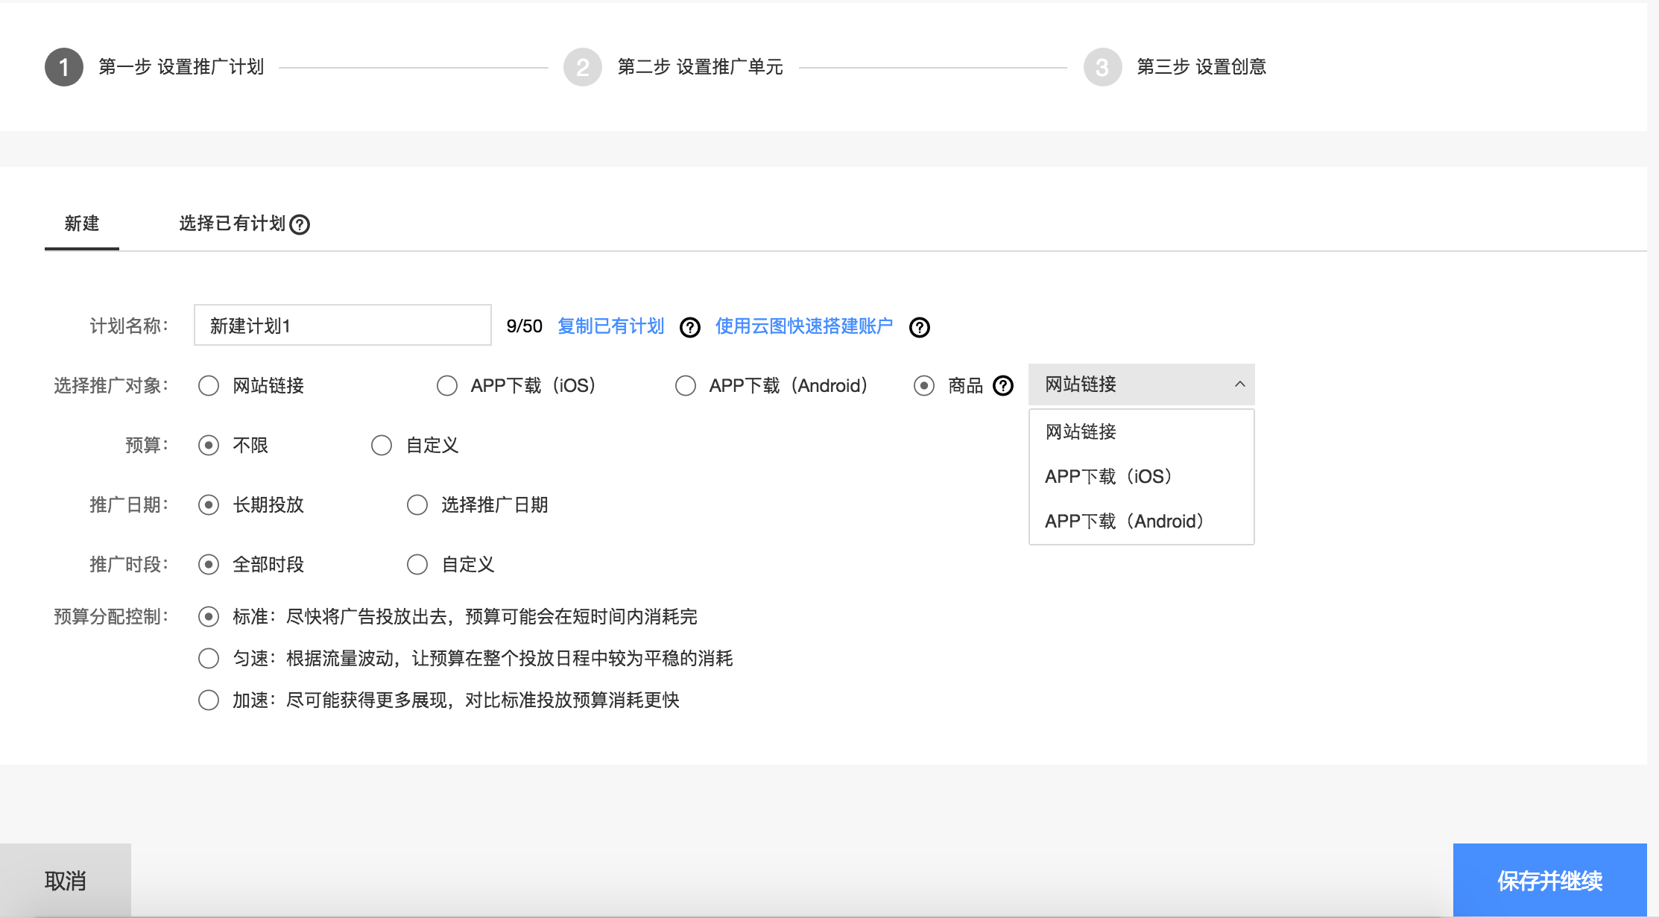
2.1 新建计划
点击“新建计划”，输入计划名称、选择推广对象、填写预算、推广日期等
选择商品计划下的
网站链接&直接下载
②
1、网站链接：
投放Leads收集、订单、中间页形式的APP下载类投放等
2、APP下载（ iOS）：
实现iOS端直接下载，点击创意直接跳转AppStore
3、APP下载（ Android）：
实现Android端直接下载，点击下载按钮直接下载
③
④
步骤说明：
①输入『计划名称』
②选择 推广对象『商品』中对应的推广方式- 『网站链接』 / 『 APP下载』
③设置『预算』 、 『推广日期』 、 『推广时段』、『预算分配控制』
④点击『保存并继续』 ，将进入到『设置推广单元』环节

Slide 22
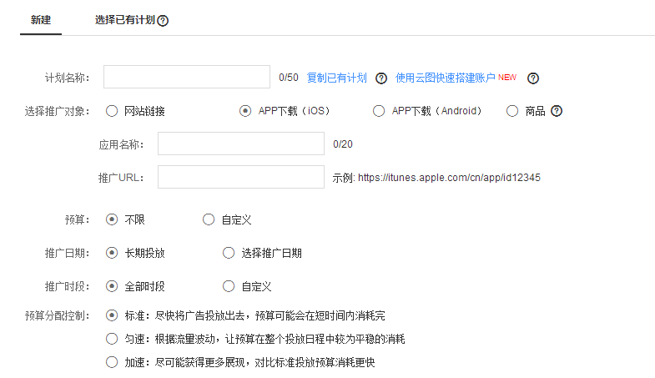
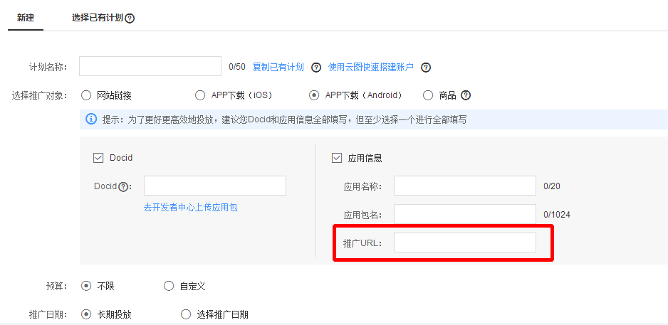
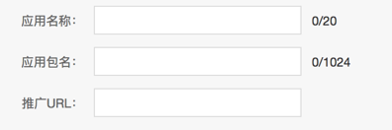
2.2 新建计划
选择联盟媒体投放安卓APP下载时，仅支持填写应用信息，且推广链接只能为.apk结尾。示例： https://package1.ljcdn.com/hd_8.apk
IOS
安卓
仅支持.apk结尾的下载链接
如： https://package1.ljcdn.com/hd_8.apk
IOS下载不支持回传设备号，建议搭配OCPC一起使用

Slide 23
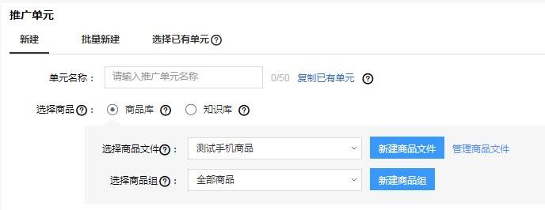
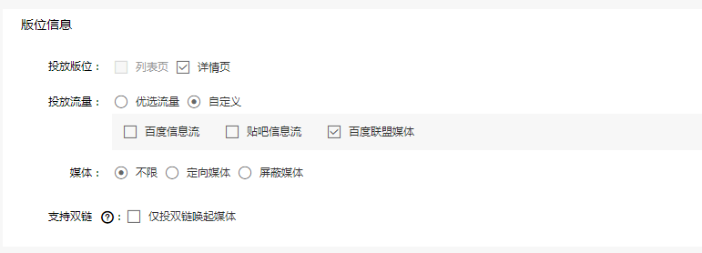
3.1 新建单元-流量选择
输入单元名称，选择优选（选择所有百度内外媒体投放）或者自定义下勾选百度联盟媒体
选择商品文件及商品组
投放流量选择“自定义”，仅支持百度联盟媒体单选

Slide 24
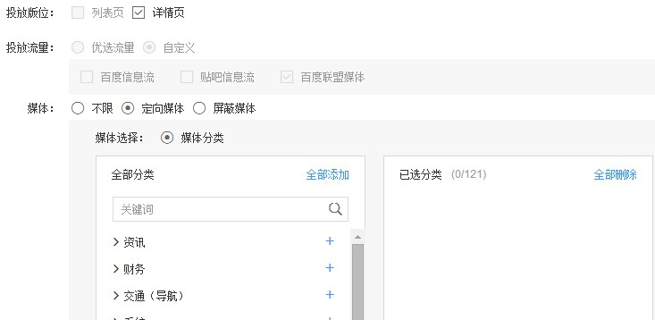
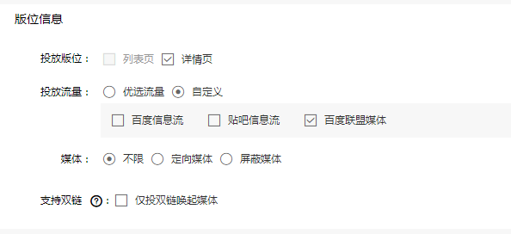
3.2新建单元-选择联盟媒体定向
仅单选联盟流量时支持媒体分类定向
选择优选流量投放时，不可进行媒体选择，默认联盟媒体全部投放
定向方式支持：媒体分类/定向选择
支持仅投放双链唤起媒体
支持双链+媒体分类复选

Slide 25
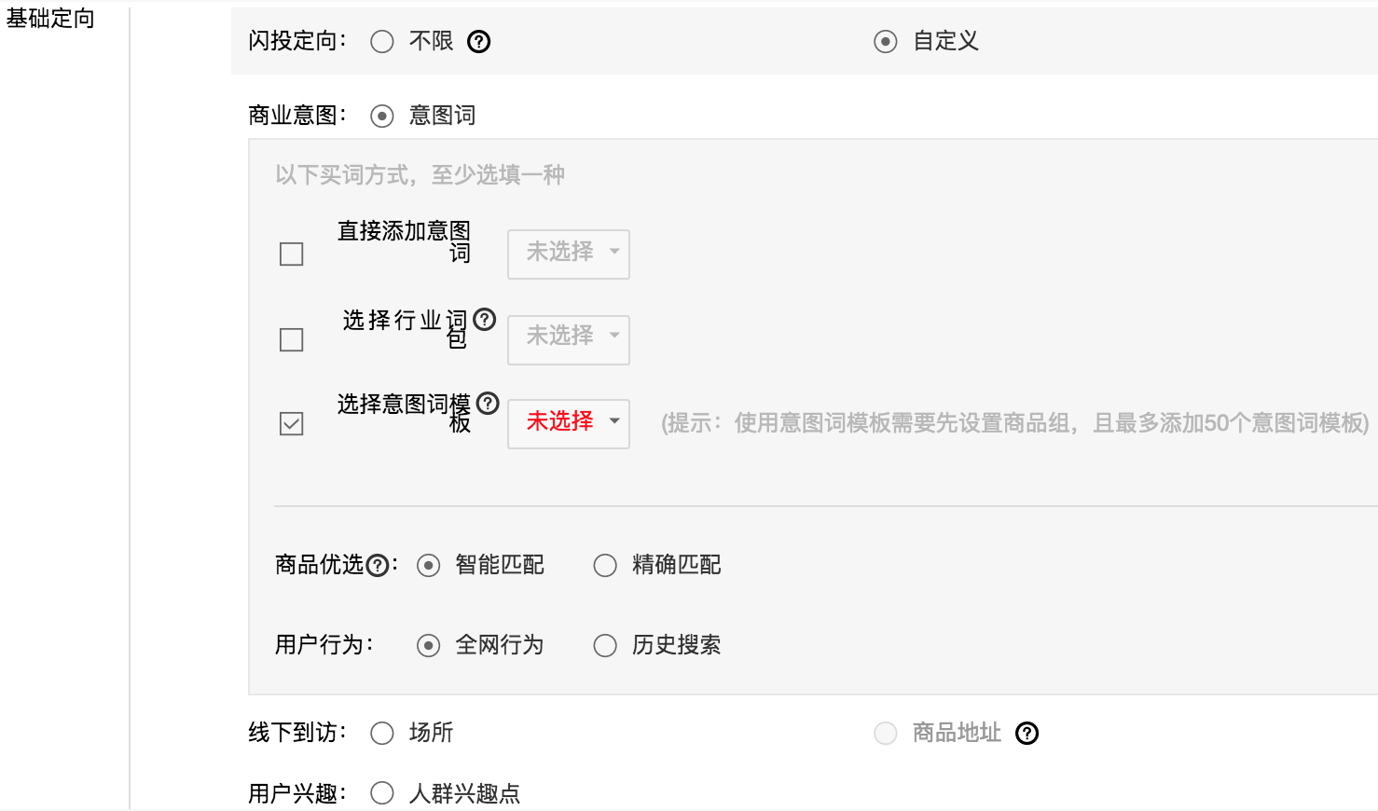
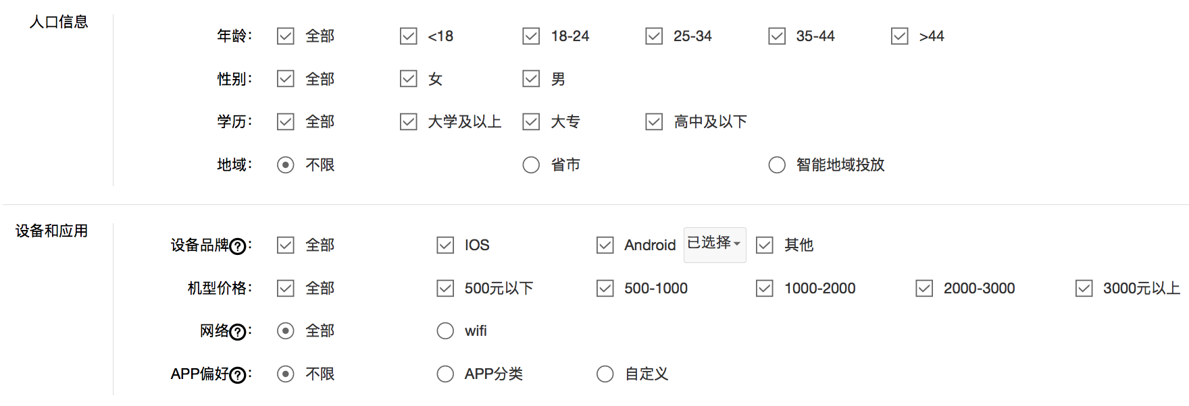
3.3 新建单元-选择基础定向
进行各种定向后，点击“保持并继续”，进入创意层级。
①
信息流DPA的定向包括基础定向、人口信息、设备和应用
① 基础定向：可选择『不限』 ，也可『自定义』
开启『不限』定向后，会投放所有人群；
『自定义』定向可自由选择基础定向条件；
基础定向属于定向触发条件，仅能选择其中一种，默认选择意图词定向
②
② 人口信息、设备和应用：属于定向过滤条件，可叠加使用

Slide 26





3.3 新建单元-自定义人群定向
联盟媒体支持实时探测人群（闪投独有能力）
自主圈定人群，生成人群包精准投放
基于种子人群包，挖掘相似高潜力用户，扩大投放量级
如何生成人群包？
原生账户-资产
DMP平台
原生账户/DMP平台
直接上传一批用户ID
在DMP智选平台使用百度搜索、浏览、点击、安装等行为数据，生成人群包
针对前两种人群包扩展相似人群

Slide 27
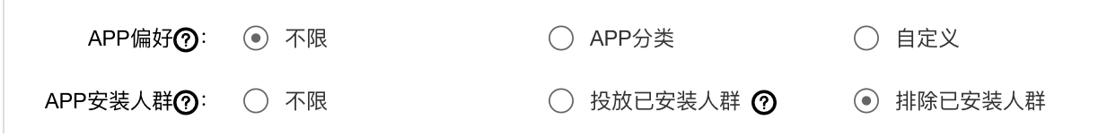


3.3 新建单元-APP安装人群
APP安装人群：融合了通过商品重定向接入的用户ID、DMP里上传了的用户ID
『APP安装人群』的功能入口如何能显示？
投放已安装人群
排除已安装人群
当有来自DMP平台的“ID上传人群” 且选择“APP安装人群” 或者“API人群”人群包分发给了『闪投DPA 』，投放平台中会显示『 APP安装人群』
通过ID上传或API的方式接入已安装APP的用户ID，仅针对装机用户进行投放
通过ID上传或API的方式接入已安装APP的用户ID，排除装机用户
场景
场景
如何知道“APP安装人群包”是哪些？
投放老客唤醒，提升唤起率，降低唤起uv成本
投放新客下载，不对已安装用户重复投放下载广告，拒绝预算浪费
鼠标移至『投放已安装人群』后的“？”即可显示全部人群包名
特点
如何取消某APP安装人群包？
APP安装人群限制了人群必须来源于广告主第一方数据，可与关键词定向、LBS定向等定向方式组合使用
对于未能通过API接入用户数据的广告主，可以通过ID上传的方式圈定已安装人群投放老客或排除已安装人群投放新客，更灵活方便
APP安装人群默认为所有的APP安装人群包，不可以在投放平台选择人群包，如果需要取消某APP安装人群包，需要在DMP平台中取消该人群包的分发

Slide 28
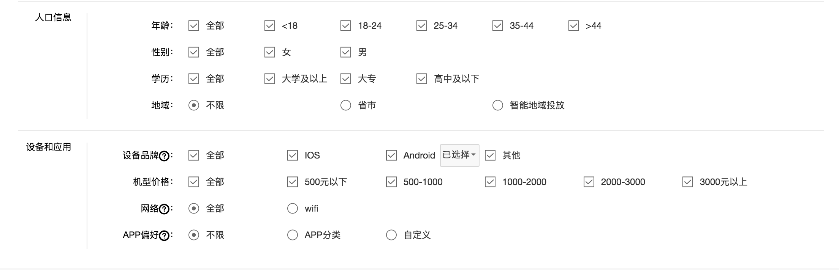
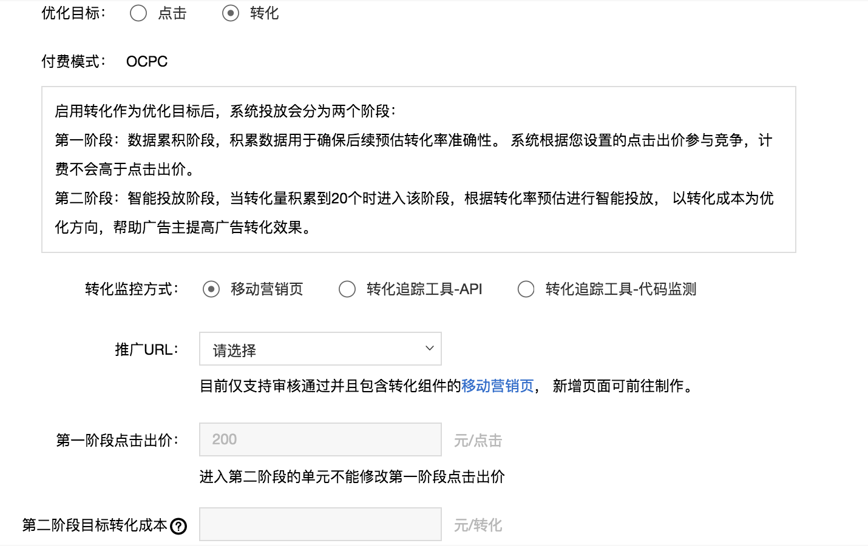
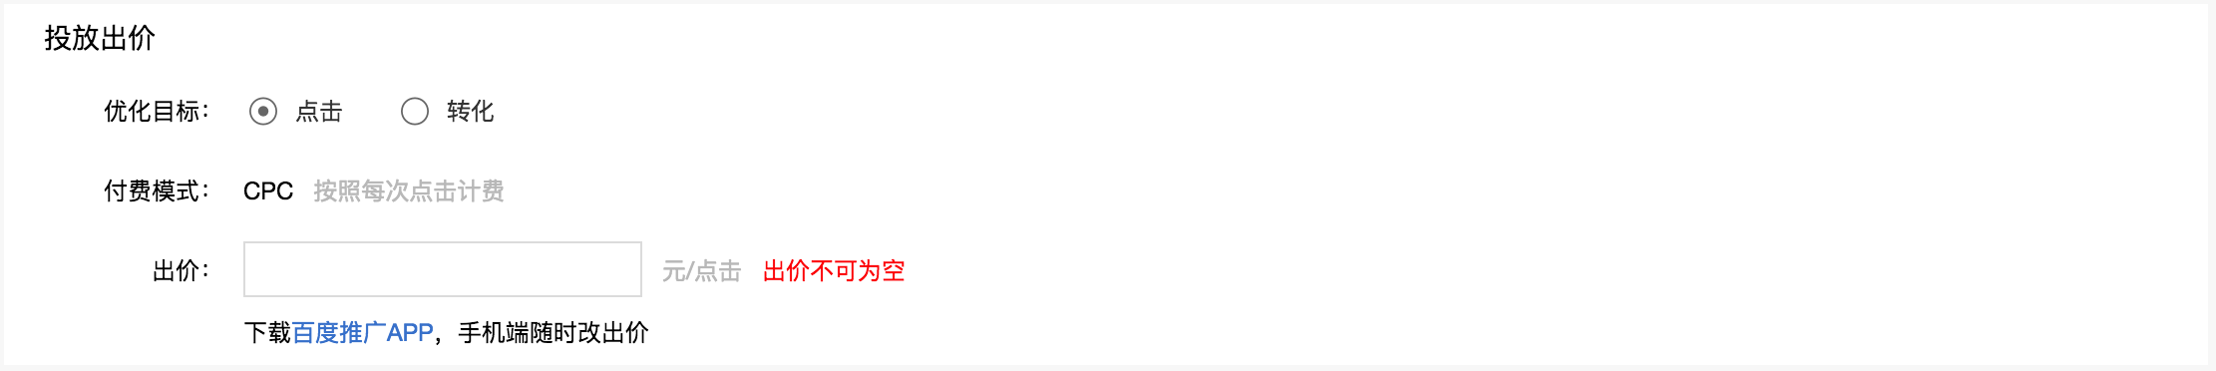
3.3 新建单元-其他定向+出价
提示：人口信息、设备和应用为定向过滤条件，可叠加
①
③
②
步骤说明：
①人口信息+设备和应用的定向方式勾选
②针对单元出价，可选择优化目标，点击/转化
③优化目标为转化（即oCPC）的情况下，需设置oCPC不同阶段的出价

Slide 29




4.0 新建创意-整体流程
第一步
第三步
勾选创意生成方式/样式
使用慧图模板
生成创意
第二步
第四步（白名单）
填写创意信息
启用联盟
智投工具

Slide 30

4.1 新建创意-勾选创意样式/填写创意信息
选择创意生成方式
1）自定义支持单样式下的图片自提/慧图模板使用
2）联盟智投支持多样式慧图模板使用，白名单申请
联盟智投
勾选创意样式
支持在创意中查入通配符
支持通配符调取/本地上传/我的图库调取创意信息
多尺寸图片上传，有利于竞得更多流量

Slide 31


4.2 新建创意-使用慧图工具
信息流模板
提示： 『慧图工具入口』在创意层级的各样式下方即可看到
『进入慧图工具』
选择适用行业，选择模板
设置模板，保存完成
创意生成
开屏模板

Slide 32


4.3 新建创意-联盟智投（闪投独有功能）
智投功能可实现上传1张商品图自动生成适配各尺寸创意，覆盖联盟全流量
在单选联盟流量下，以白名单机制开放，填写创意信息，上传1张商品图片
进入慧图工具，在投放样式处开启样式优选功能
勾选程序化
开启样式优选功能
2019.3月底上线

Slide 33


5.1 查看投放数据
在推广单元的流量类型中新增“百度联盟媒体”，可查看报表中的展点消等数据。
勾选单元，可批量操作
流量类型展示新增：
百度联盟媒体

Slide 34

5.2 查看投放数据
推广报告查看账户、计划、单元、创意报告，创意报告增加开屏、横幅创意样式报告

Slide 35
感谢聆听！

